Slide 1
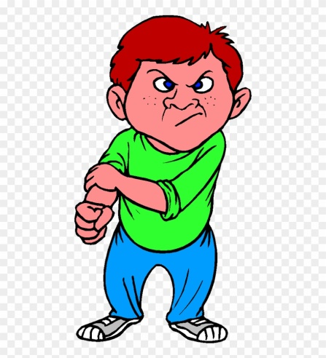
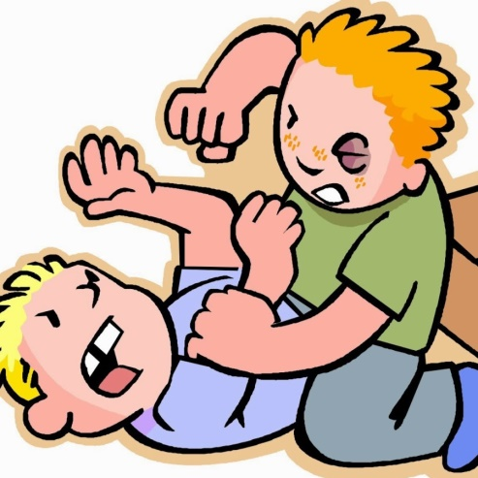
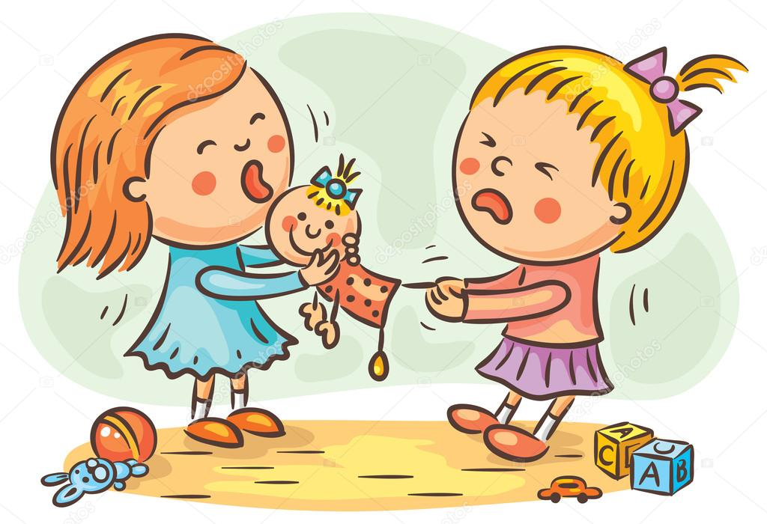
Детская агрессия

Slide 2
Слово агрессия с латинского «aggressio» дословно переводится как нападение. Агрессия — деструктивное поведение, которое противоречит нормам и правилам существования людей в обществе, она может приносить физический и моральный ущерб окружающим людям.
В агрессии как психическом состоянии выделяются познавательный, эмоциональный и волевой компоненты.
Познавательный компонент заключается в ориентировке, которая требует понимания ситуации, видения объекта для нападения и идентификации своих «наступательных средств».
В эмоциональном компоненте агрессии, прежде всего, выделяется гнев, иногда принимающий форму аффекта, ярости. Бывает и так, что агрессор переживает радостное, приятное чувство, патологическим выражением которого является садизм.
Волевой компонент заключается в том, что в агрессивном действии имеются все формальные качества воли: целеустремлённость, настойчивость, решительность, а в ряде случаев инициативность и смелость.

Slide 3
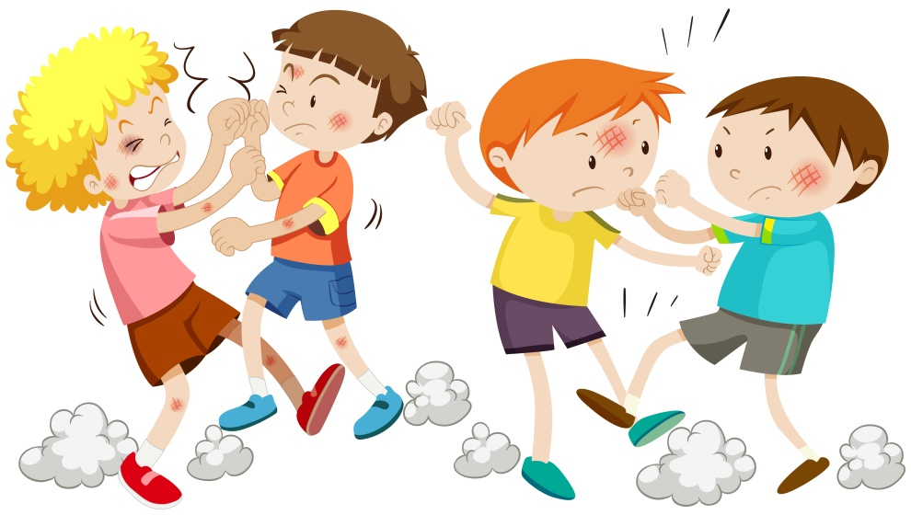
Агрессивное поведение в детском возрасте — достаточно обычное явление. Агрессия ребёнка может быть направлена: на окружающих людей вне семьи (на педагога, одноклассников); на близких людей; на животных; на себя (выдёргивание волос, кусание ногтей, отказ от еды); на внешние объекты (разрушение предметов, порча имущества); на символические и фантазийные объекты (рисунки, собирание оружия, компьютерные игры агрессивного содержания).
Причины, провоцирующие подобное поведение, вполне объяснимы, и знать их очень важно. Ведь игнорируя причины, вряд ли можно справиться с проявлениями агрессии у ребенка. Наиболее распространенными причинами агрессивного поведения являются следующие:

Slide 4
Семейные причины
Безразличие или враждебность со стороны родителей
Разрушение эмоциональных связей в семье
Неуважение к личности ребенка
Чрезмерный контроль или отсутствие его
Жестокий характер матери или отца
Отказ в праве на личную свободу
Запрет на физическую активность.

Slide 5
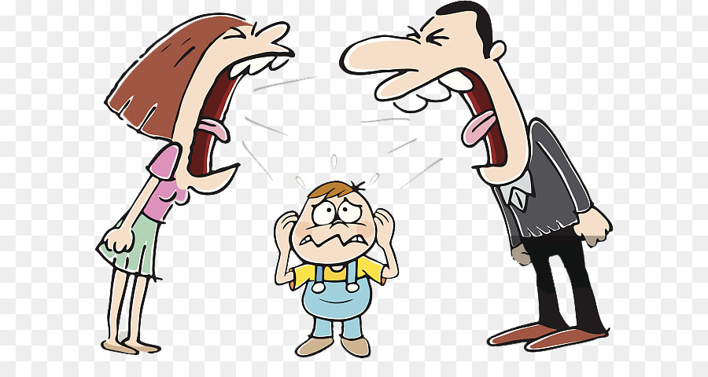
Безразличие или враждебность со стороны родителей
Это одна их базовых причин агрессивности, и не только детской. Статистика подтверждает такой факт: нередко приступы агрессивности появляются у нежеланных детей.
Хотя родители могут не говорить ему напрямую, что его не ждали и не хотели, он это чувствует, так как «считывает» информацию с их жестов и интонации. Такие дети стараются любыми способами доказать, что имеют право на существование, что они хорошие. Они пытаются завоевать столь необходимую им родительскую любовь и, как правило, делают это довольно агрессивно.

Slide 6
Разрушение эмоциональных связей в семье
Супруги сосуществуют в постоянных ссорах. Жизнь в такой семье становится для ребенка настоящим испытанием, особенно, если родители используют его как аргумент в споре между собой.
Ребенок либо живет в постоянном напряжении, страдая от нестабильности в доме и конфликта между двумя самыми близкими ему людьми

Slide 7
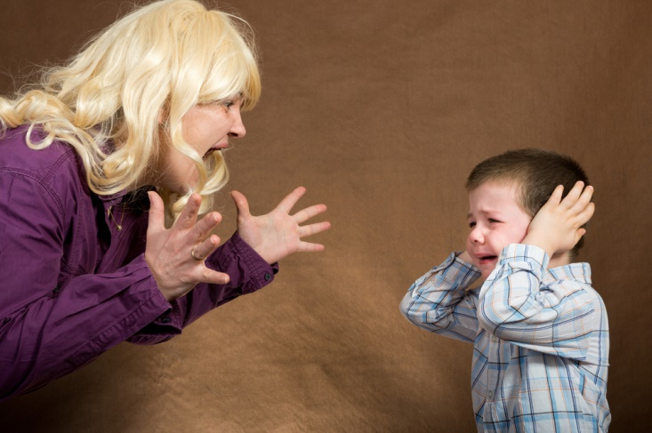
Неуважение к личности ребенка
Агрессивные реакции могут быть вызваны некорректной и нетактичной критикой, оскорбительными и унизительными замечаниями—всем тем, что способно пробудить не только гнев, но и откровенную ярость у взрослого, не говоря уже о ребенке.
Если родители позволяют себе оскорбления, унижения, некорректные высказывания в сторону ребенка, то это приводит к развитию глубоких комплексов. Итогом такого общения может стать не только агрессия, но и вспышки сильнейшей ярости.

Slide 8
Чрезмерный контроль или отсутствие его
Полное отсутствие контроля, как и его чрезмерное проявление, несут в себе большую опасность влияния на формы поведения ребёнка и в частности на уровень проявления агрессивного поведения. Чрезмерность контроля со стороны родителей может порождать страх, тревогу, которые аккумулируясь в ребёнке, приведут к неизбежному протесту против существующих правил. Часто это происходит именно в форме агрессии.

Slide 9
Жестокий характер матери или отца
Родители стремятся во всем управлять своим ребенком, подавляя его волю, не допуская никакого проявления его личной инициативы и не предоставляя ему возможности быть собой. Они вызывают у ребенка не столько любовь, сколько страх.

Slide 10
Отказ в праве на личную свободу
Часто родители совершенно ошибочно полагают, что у ребенка не может быть от них секретов, забывая о том, что им самим такое вмешательство вряд ли понравилось бы. Ребенку необходима свобода, чтобы он научился самостоятельно принимать свои решения и отвечать за них.

Slide 11
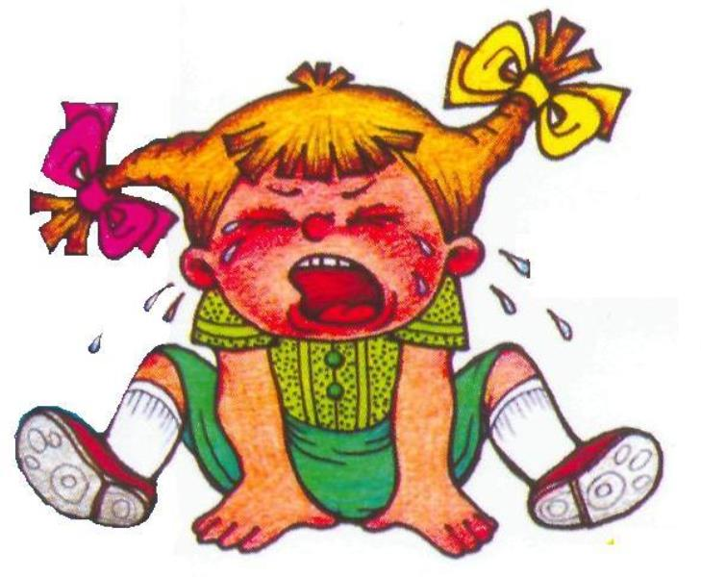
Запрет на физическую активность.
Часто вспышки агрессивного поведения ребенка напрямую спровоцированы установками или запретами взрослых.
Если ребенок целый день не имел возможности открыто проявлять свои эмоции, как положительные, так и отрицательные, не мог физически разрядиться, то разрядку предстоит наблюдать вечером перед сном. Его агрессии будет обусловлена накопившимся переизбытком энергии, которая, как известно, не имеет свойства исчезать бесследно….

Slide 12
Личные причины
Неуверенность в собственной безопасности
Личный отрицательный опыт
Эмоциональная нестабильность
Низкая самооценка
Повышенная раздражительность
Чувство вины

Slide 13
Неуверенность в собственной безопасности
Когда родители заняты собой или выяснением собственных отношений, а ребенок предоставлен самому себе, у него может возникнуть неуверенность в собственной безопасности. Он начинает видеть опасность даже там, где ее нет, становится недоверчивым и подозрительным. Семья и дом не дают ему необходимой степени защиты и гарантии стабильности. А результатом становится проявляемая к месту и не к месту агрессивность.

Slide 14
Личный отрицательный опыт
Агрессия у детей может быть связана с личностными особенностями ребенка, его характером и темпераментом или провоцироваться фактами личного опыта ребенка

Slide 15
Эмоциональная нестабильность
Источником агрессивности у детей 2 - 6 лет может быть их эмоциональная нестабильность. До 7 лет многие дети подвержены колебаниям эмоций, которые взрослые часто называют капризами. Настроение малыша может меняться под влиянием усталости или плохого самочувствия. Когда проявления раздражения или негативных эмоций ребенком считаются недопустимыми, и всячески подавляются под влиянием принятого в семье стиля воспитания, родители ребенка могут столкнуться с не мотивированными, в их понимании, вспышкам гнева.

Slide 16
Низкая самооценка
Если ребёнок не уверен в себе, то он не уверен и в окружающих. Низкая самооценка «рисует» в воображении опасность, которая может исходить от ровесников, родителей, педагогов. В подобных случаях ребёнок не дожидаясь, когда его обидят, начинает вести себя агрессивно сам, предупреждая таким образом придуманную атаку «из вне».

Slide 17
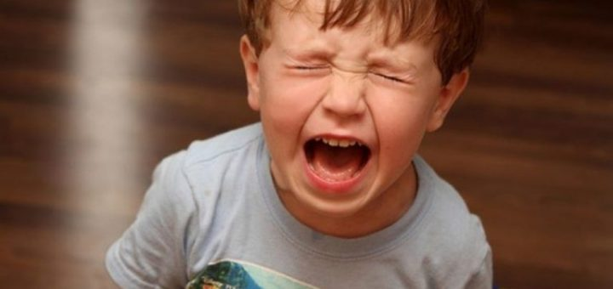
Повышенная раздражительность
Обидчивый и раздражительный ребенок может выдернуть стул из-под другого ребенка, который случайно занял место, на которое ему хотелось сесть. Проявлением пассивной агрессии можно считать отказ ребенка от обеда, если «его» место заняли в то время, когда усаживались за еду. Дети с подобной личностной характеристикой во всех случайных происшествиях склонны видеть намеренное причинение вреда себе, а во всех негативных поступках, в том числе своих собственных, обвинять кого угодно и что угодно, но только не себя.

Slide 18
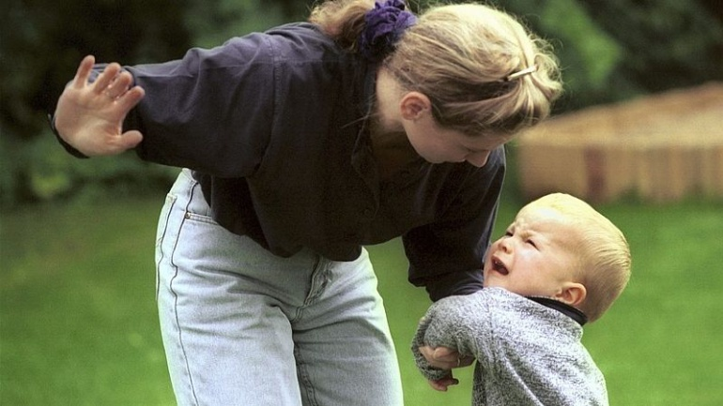
Чувство вины
Вызываемое родителями в ребенке чувство вины к самой вине не всегда имеет отношение. При появлении чувства вины связь ребенок – родитель нарушается, приходит страх: я плохой, вдруг меня разлюбят?
Ребенок может самостоятельно решить, что не достоин родительской любви. Особенно если родители говорят: «Не будешь слушаться — разлюблю» или «я не люблю непослушных детей». Если родители злоупотребляют этим приемом, тревога укореняется в сознании, ведет к развитию неуверенности, комплексов, а то и более тяжелых последствий. Ребёнок занимает агрессивную позицию: «раз вы меня считаете таким, значит, я таким и буду!».

Slide 19
Ситуативные причины
Плохое самочувствие, переутомление
Влияние продуктов питания
Влияние шума, вибрации, тесноты, температуры воздуха
Тип темперамента и особенности характера

Slide 20
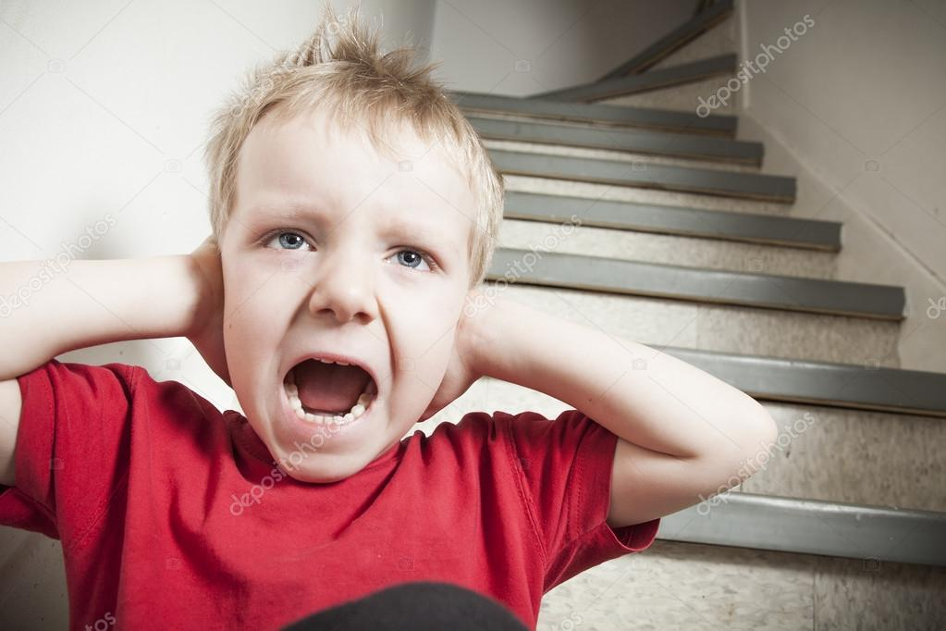
Плохое самочувствие, переутомление
Очень часто агрессивная реакция бывает обусловлена текущей ситуацией, или ее предысторией.
Особо чувствительные и впечатлительные дети могут выдавать агрессивные реакции как следствие общего, а также нервного или эмоционального переутомления.
Чаще всего дети ведут себя агрессивно в те дни, когда они не выспались, плохо себя чувствуют или обиделись на что-то или кого-то.

Slide 21
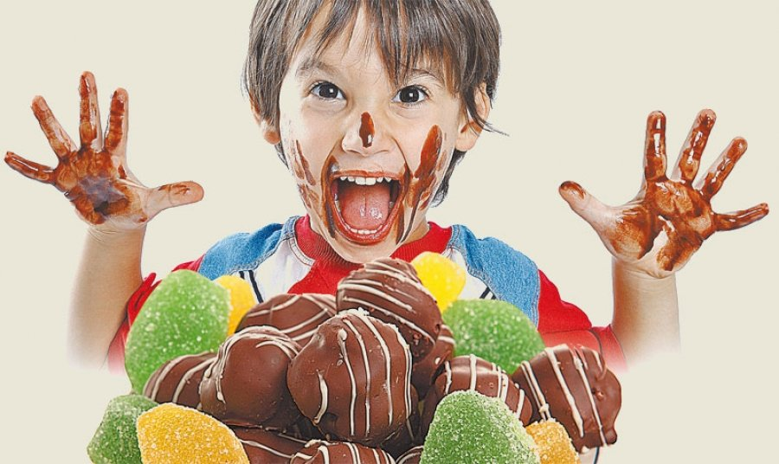
Влияние продуктов питания
Пища, регулярно потребляемая человеком, непременно оказывает влияние на его поведение. И если ребенок питается правильно, то с большой вероятностью можно сказать, что и поступать он будет правильно. Несбалансированное питание, наоборот, негативно влияет на поведение любого ребенка. Доказана взаимосвязь между повышением тревожности, нервозности и агрессивности и употреблением шоколада.

Slide 22
Влияние шума, вибрации, тесноты, температуры воздуха
Ребёнок может проявлять повышенную агрессивность под воздействием таких факторов, как уровень шума, вибрации, теснота и высокая температура воздуха.
Жара – стресс для нашего организма. Люди становятся особенно раздражительны и возбудимы именно в жару и духоту.
Теснота - еще один могучий провокатор нашей агрессивности.
На ребенка теснота действует не менее сильно, чем на нас, взрослых. Желательно, поэтому, чтобы у ребенка была своя комната.
Связь уровня шума в доме с агрессивность очевидна. У детей, живущих рядом с оживленными автострадами, проживающих в домах, находящихся над туннелями метрополитена или в непосредственной близости от железнодорожных путей уровень агрессивности, как правило повышен.

Slide 23
Тип темперамента и особенности характера
Предрасполагать к агрессивному поведению может и определенный тип темперамента ребенка. Каждому человеку присущ от рождения один из четырех типов темперамента. Темперамент определяет силу и скорость наших реакций на события жизни, степень эмоциональности и нервной возбудимости личности. Переделать темперамент невозможно, зато можно научиться использовать не только его сильные, положительные, но и слабые, отрицательные, стороны.

Slide 24
Рекомендации родителям агрессивного ребенка
Нельзя запрещать ребёнку выражать негативные эмоции. Подчеркивайте, что любые эмоции – это нормально!
Помогите ребёнку найти способ для «экологичного» выражения агрессии (это может быть спортивная секция, подвижные игры).
Разговаривайте с ребёнком, спрашивайте о том, что его беспокоит.
Повышайте самооценку ребёнка: хвалите за его «сильные» стороны, подчёркивайте достоинства.
Снижайте уровень критики.
Постарайтесь исключить или минимизировать агрессию из окружающего мира ребёнка (наказания, ТВ и компьютерные игры с агрессивными акцентами, грубые фразы в разговоре).
Старайтесь общаться из позиции «на равных».
Следите, чтобы ваши слова ни расходились с делом (к примеру: говорим о недопустимости применения нецензурных слов, а сами их применяем).
Развивайте коммуникативные навыки ребёнка.

Slide 25
Большинство родителей на разных возрастных этапах, рано или поздно сталкиваются с агрессивным поведением ребёнка. И главное, что они должны помнить в такие моменты – решать эту проблему можно и нужно только через любовь, ласку и уважение к своему ребёнку.
Следует помнить, что наказания и запрет на выражение негативных эмоций могут закрепить агрессивное поведение ребёнка, загнать проблемы вглубь. Ищите причину возникновения такого поведения.

